Slide 1

How to check the Tuition Invoice
- For Graduate freshmen
대학원 신입생 등록금고지서 확인 방법
大学院（硕博研究生）学费缴纳通知书确认方法

Slide 2



CHONNAM NATIONAL UNIVERSITY
Before you check the invoice~
Office of International Affairs
✔
You cannot access to the invoice page with your phone, so please use your desktop computer
to access the page
등록금고지서는 핸드폰으로는 조회가 불가능하니 반드시 컴퓨터를 이용해서 접속하여 고지서를 출력하시기 바랍니다
✔
Must access through Internet Explorer and Chrome to check the invoice
If the browser Popup is blocked, please use this again after “unpop-up” for Internet Explorer
and Chorme.
고지서 확인 시, 반드시 인터넷 익스플로러, 크롬을 통해 접속해야 합니다.
브라우저 팝업이 차단되어 있을 경우에는 “팝업해제”하여 사용하시기 바랍니다.
( O )
( x )
,

Slide 3
CHONNAM NATIONAL UNIVERSITY
Office of International Affairs
Step 1
✔
Go to the web-site with below address
아래 링크를 클릭하여 해당 사이트로 이동합니다
https://hak.jnu.ac.kr/arsamweb/enth/went/entraregt/New/EntraRegt700.aspx

Slide 4
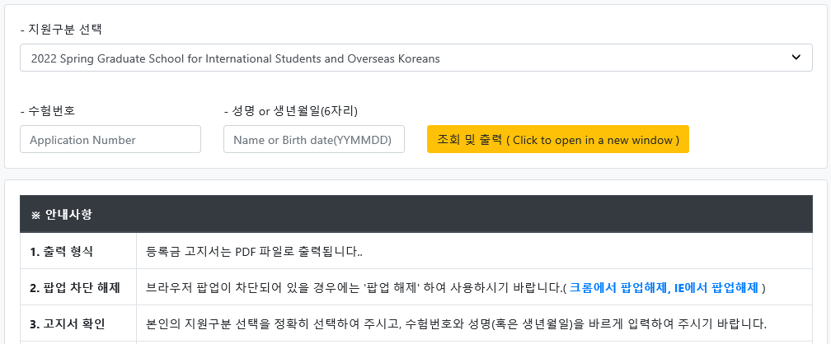
Step 2
CHONNAM NATIONAL UNIVERSITY
Office of International Affairs
✔
Choose “2022 Spring Graduate School for International Students and Overseas Koreans” and put your application number and date of birth(yymmdd)
지원구분선택에서 “2022 Spring Graduate School for International Students and Overseas Koreans”
를 선택한 후, 본인의 수험번호와 생년월일(년년/월월/일일)을 입력합니다
2022 Spring Graduate School for
International Students and overseas Koreans
▼
Application number(9Digits)
Date of Birth(yymmdd)
▼
▼
CLICK HERE

Slide 5
CHONNAM NATIONAL UNIVERSITY
Important Notes!!!
Office of International Affairs
✔
If it does not show invoice even you put correct information,
please click the statement below, download viewer system and try it again
올바른 정보를 넣었음에도 고지서를 확인할 수 없을 때에는 아래의 글자를 클릭하여 레포트뷰어를 설치 후 재시도
Click Here to up-pop the Chrome
Click Here to up-pop the IE
▼
▼

Slide 6
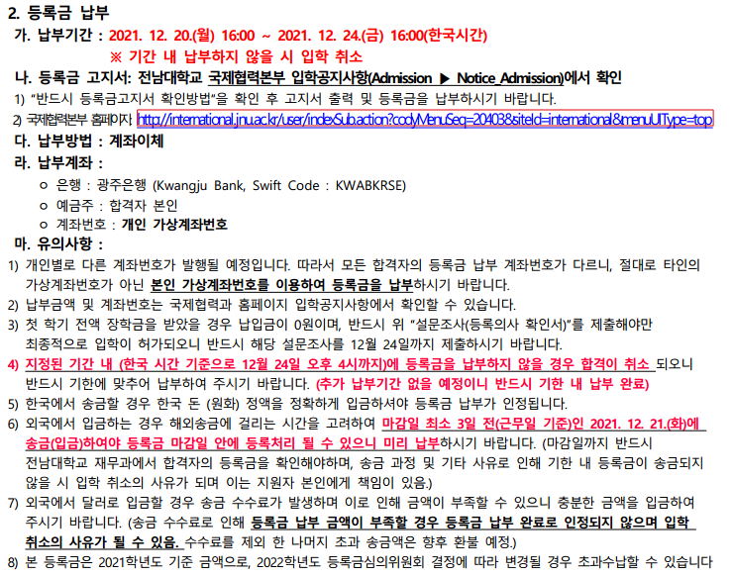
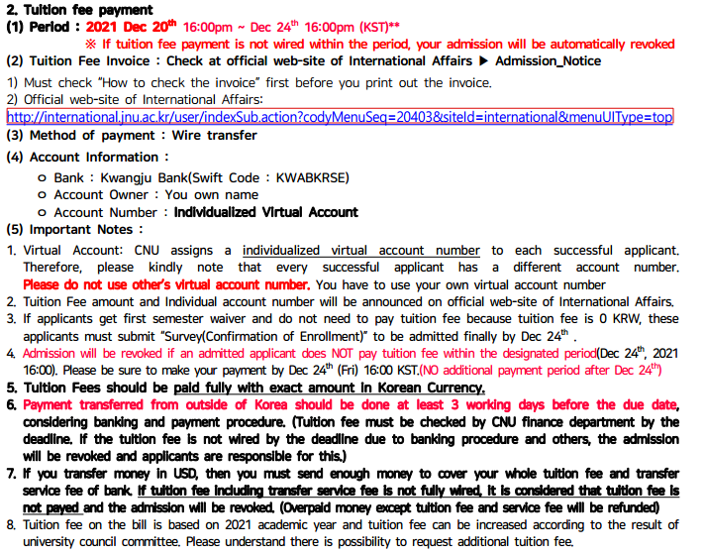
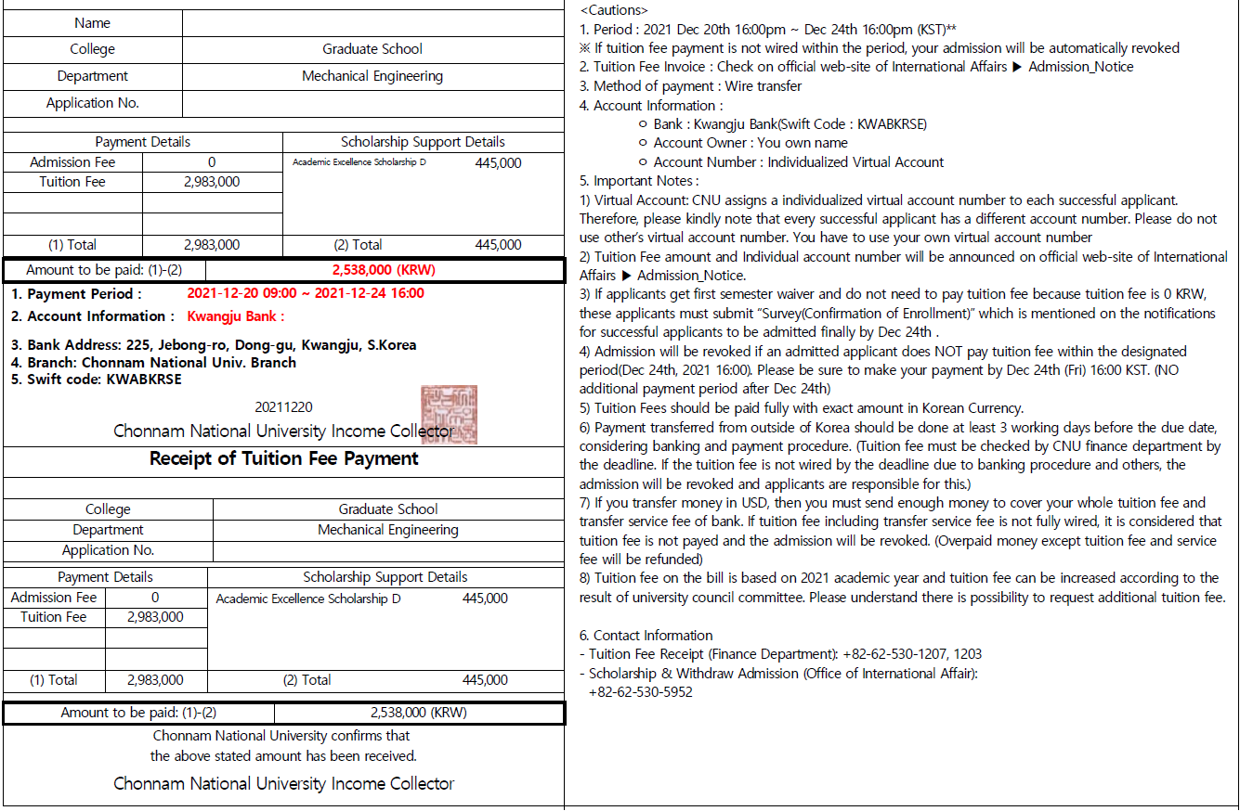
CHONNAM NATIONAL UNIVERSITY
Office of International Affairs
Step 3
✔
Before you print out the invoice and make a payment,
PLEASE read the “No.2 Tuition fee payment” in Notifications for Newly admitted Graduate Students And “<CNU Tuition Policy Terms and Conditions>” written in the invoice
합격자유의사항의 2. 등록금 납부에 적힌 유의사항과 등록금 고지서의 <납부유의사항>을
반드시 읽은 후, 등록금 납부를 진행하세요

Slide 7
★
★
★
CHONNAM NATIONAL UNIVERSITY
★
★
Office of International Affairs
★
Important !!!
★
Step 4
★
★
★
✔
Print out your invoice, and wire the exact amount to your own virtual account
If you pay overseas, the remittance fee will be incurred at both banks in Korea and your country according to the exchange rate. If the transferred tuition fee is insufficient due to these reasons, the admission will be canceled due to non-registration and the wired tuition will be automatically refunded later. So CNU strongly recommend each applicant to wire the fee in Korea.
* Please refer to the “Cautions” in invoice about the bank brokerage commission fee
등록금고지서를 출력하고 본인 전용의 가상 계좌에 정확한 액수의 등록금을 이체합니다
해외에서 납부하게 될 경우, 환율에 따라 한국 및 본인 국가의 은행 모두에서 송금 수수료가 발생하게 됩니다. 이러한 수수료로
인해 최종 납부한 등록금 금액이 부족할 경우, 미등록처리가 되어 입학이 취소되고 등록금은 추후 자동 환불됩니다.
위와 같은 사유로 인하여 가능한 한국에서 납부하는 것을 권장합니다.
* 은행 수수료와 관련한 부분은 등록금고지서 유의사항을 참고하세요
打印学费缴纳通知书，向个人银行虚拟账户转账准确金额的学费
在海外缴纳时，根据汇率，在韩国及本人国家的银行都会发生汇款手续费的事情。 因这些手续费最终缴纳的学费金额不足时，因未登记处理而取消入学，学费事后自动退款。
因此全南大学建议尽可能在韩国缴纳学费
* 银行手续费相关部分请参考学费通知书中的注意事项

Slide 8
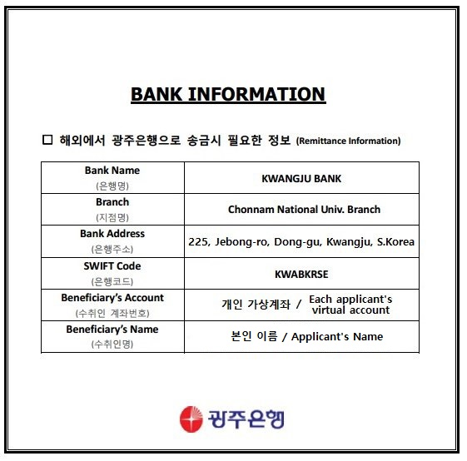
CHONNAM NATIONAL UNIVERSITY
Office of International Affairs

Slide 9
CHONNAM NATIONAL UNIVERSITY
Office of International Affairs
If you followed all the instruction here, but still cannot check your own tuition invoice, send me an e-mail to the address below and ask for the invoice by 21st, Dec 16:00.
- You should put your application number and your full name when you send me an e-mail ★ ★ ★
해당 설명에 따라 모든 방법을 시도해보았음에도 등록금고지서를 조회하지 못할 경우, 12월 21일 16:00까지
아래의 이메일 주소로 이메일을 보내서 등록금고지서를 요청하시기 바랍니다
- 이메일을 보낼 때에는 반드시 본인의 수험번호와 이름을 함께 보내야합니다 ★ ★ ★
internia@jnu.ac.kr

